Slide 1








MarhbaBik
Présenté par
GOF
Encadré par: Mme Ons Ben Salah
2026/2027
1

Slide 2


Sommaire
1
Idée générale
7
Les microservices
2
Problématique
8
Répartitions des taches
3
Solution proposée
9
Technologies utilisées
4
Identification des acteurs
10
Git et outil gestion
du projet
5
Principales
fonctionnalités
11
Planning personnel
et principaux risques
6
Architecture globale
proposée
12
Conclusion
2
Identification des acteurs

Slide 3





Equipe
Yassmine Saidi
Moetez Guider
Islem Khiari
Maryem Sammaali
3

Slide 4

Idée générale
1
La Tunisie se distingue par la richesse de son patrimoine, ses paysages et ses maisons d’hôtes authentiques. Aujourd’hui, les voyageurs recherchent des séjours personnalisés combinant hébergement, découverte culturelle et expériences locales.
C’est dans ce contexte que s’inscrit notre projet MarhabaBik, dédié au tourisme local et à la valorisation des maisons d’hôtes tunisiennes.
4

Slide 5



2
Problématique
Comment simplifier la recherche et la réservation de maisons d’hôtes en Tunisie, tout en offrant des expériences locales personnalisées ?
5

Slide 6




Etude de l’existant
EkriDar— Tunisie
Travana— Tunisie
Traveltodo — Tunisie
Pas de mise en avant claire de recommandations intelligentes personnalisées.
Confirmation des réservations avec intervention de l'équipe, plutôt qu'un parcours entièrement automatisé.
Davantage orientée vers les hôtels et voyages classiques que vers les maisons d’hôtes et les expériences authentiques.
6

Slide 7

3
Solution
MarhbaBiik est une application web distribuée conçue selon une architecture microservices.
Elle vise à faciliter le tourisme local en Tunisie grâce à des services indépendants dédiés à la gestion des hébergements, des réservations, des avis et des recommandations.
7

Slide 8




Identification des acteurs
4
visiteur
voyageur
hote
administrateur
8

Slide 9

5
Principales
fonctionnalités
Recherche facile de maisons d'hôtes selon les critères du voyageur.
Réservation rapide et gestion automatisée des disponibilités en temps réel.
Réservation de services complémentaires comme les repas et les activités.
Recommandations intelligentes et consultation d'avis vérifiés.
9

Slide 10
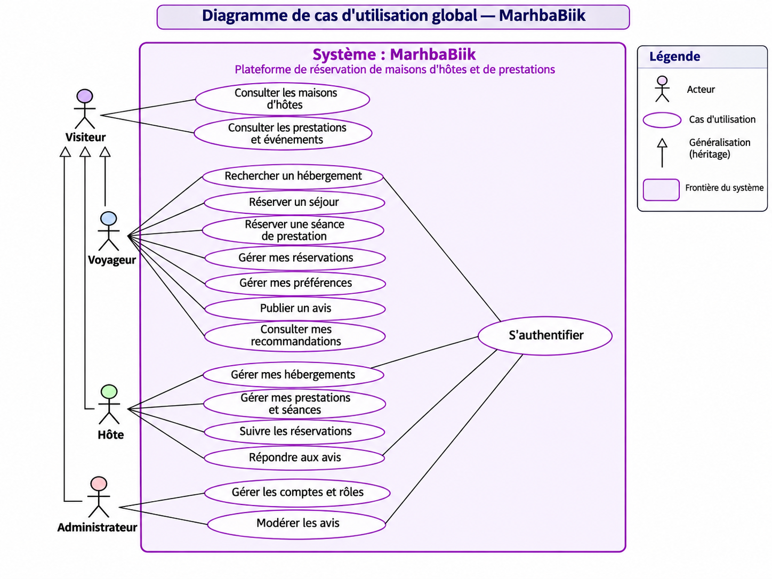
Diagramme de cas d’utilisation globale
10

Slide 11
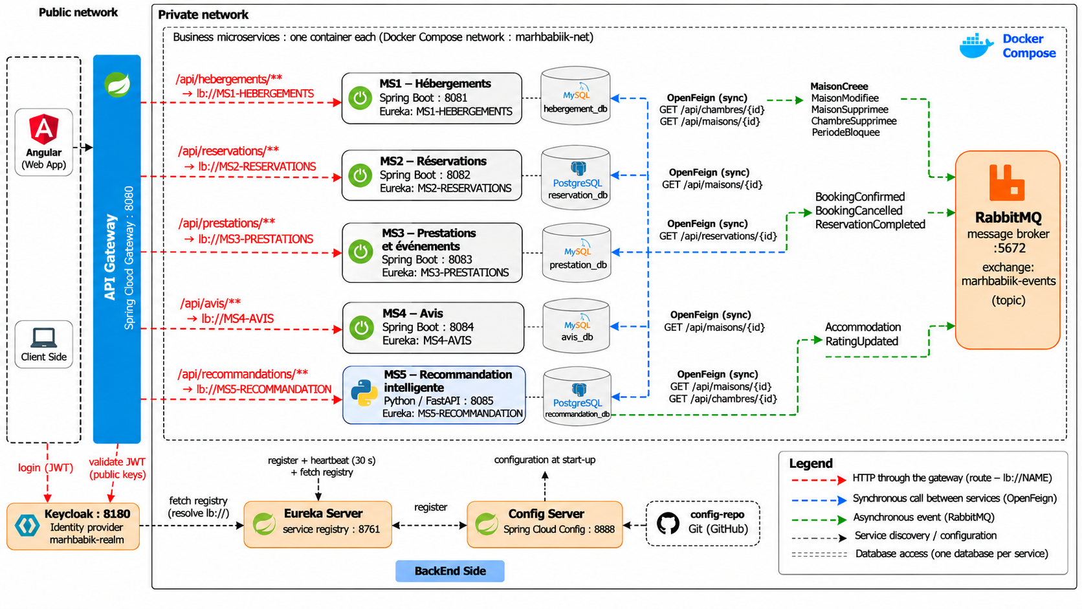
6
Architecture globale
11

Slide 12





Les microservices
7
MS1
MS2
MS3
Hébergements
Réservations
Prestations
MS5
MS4
Recommandation
Avis
12

Slide 13
Répartition
des taches
8
Islem KHIARI
MS1 — Hébergements
Moetez GUIDER
MS2 — Réservations
Yassmine SAIDI
MS3 — Prestations
Maryem SAMAALI
MS4 — Avis
Equipe entière
MS5 — Recommandation
13

Slide 14


MS1 : Gestion des hébergements
  Créer et modifier un hébergement.
  Gérer les chambres et leurs équipements.
  Définir les tarifs et indisponibilités.
  Afficher les détails aux visiteurs.
Choix de BD :
14

Slide 15
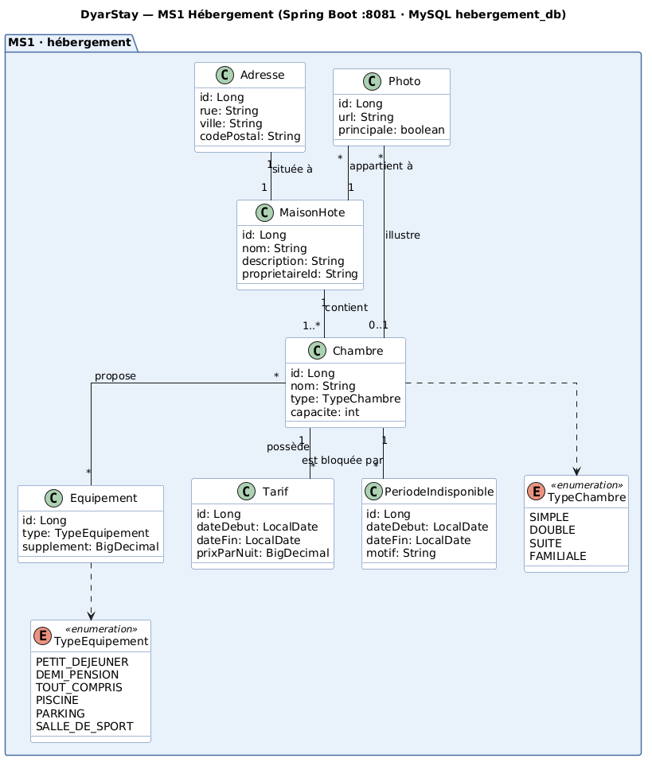
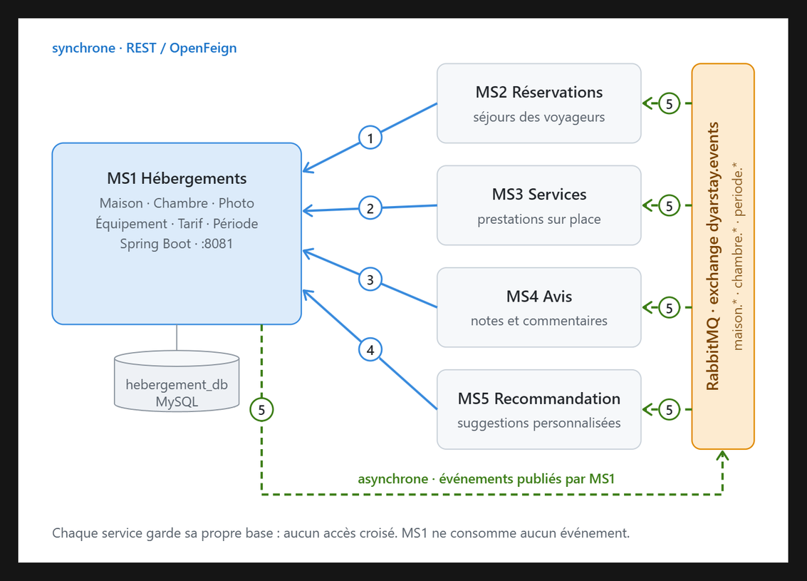
MS1 : Gestion des hébergements
15

Slide 16
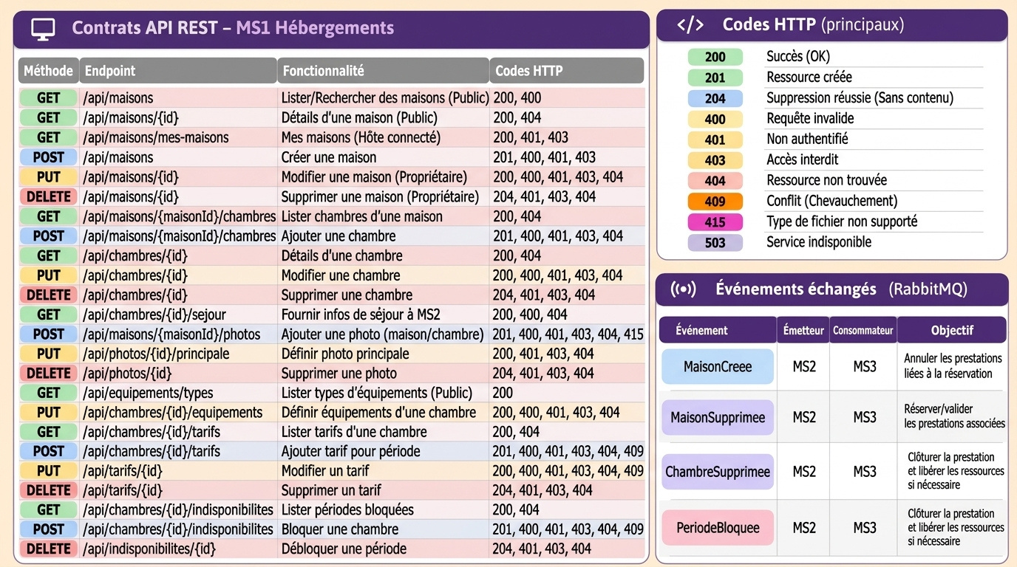
MS1 : Gestion des hébergements
16

Slide 17
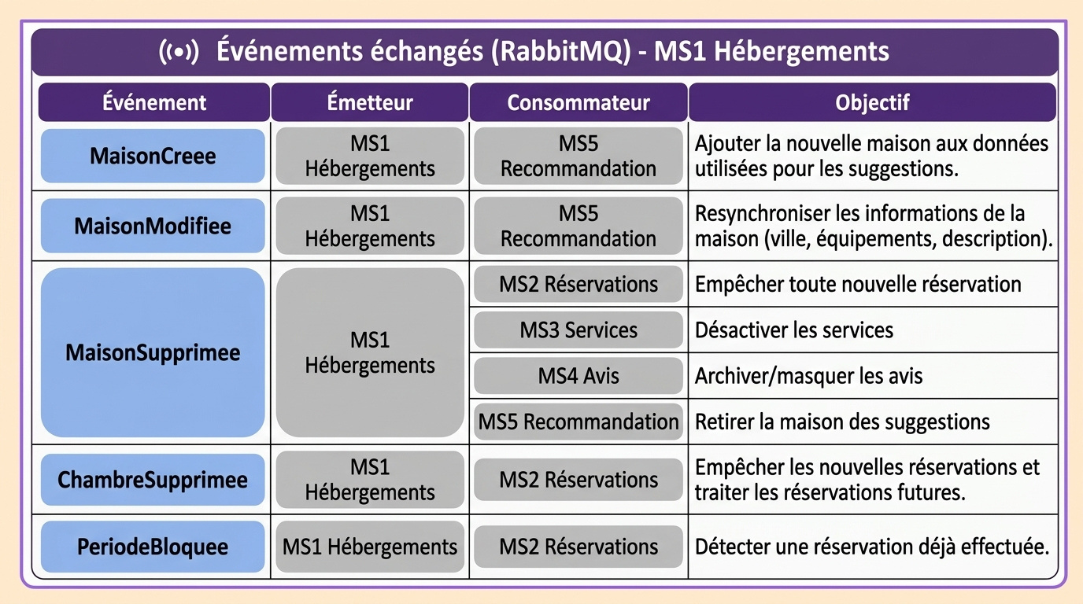
MS1 : Gestion des hébergements
17

Slide 18


MS2 : Réservations
  Gérer les réservations
  Vérifier les disponibilités
  Calculer le prix du séjour
  Confirmer, modifier ou annuler une réservation
  Suivre l'état des réservations et les séjours terminés
Choix de BD :
18

Slide 19
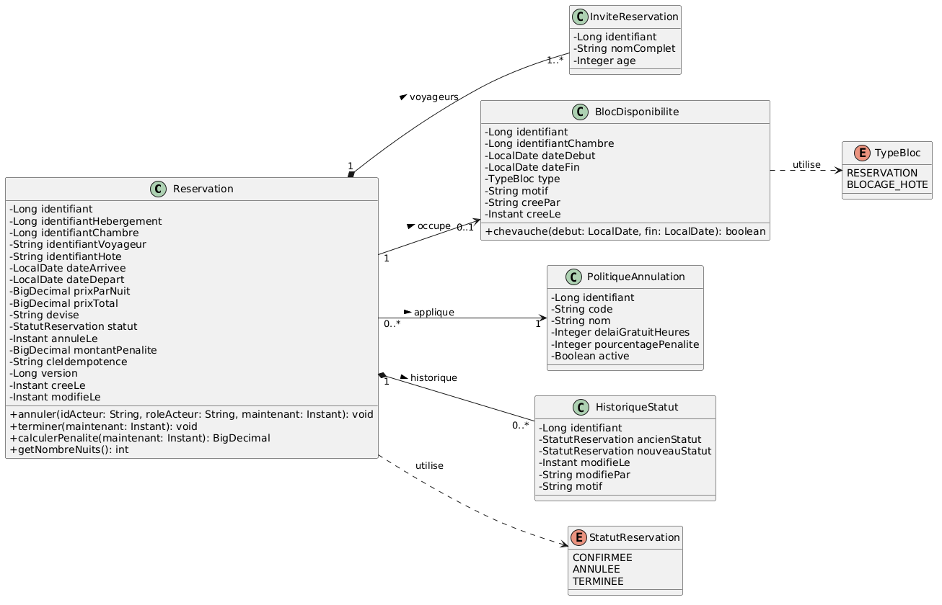
MS2 : Diagramme de classe
19

Slide 20
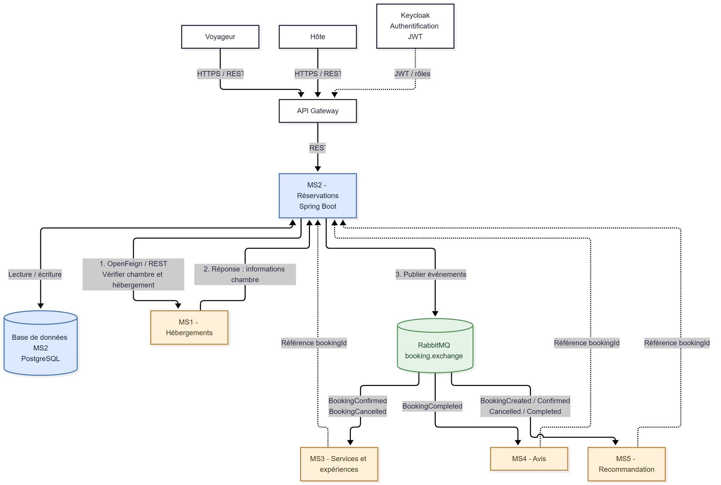
MS2 : Diagramme d’integration
20

Slide 21
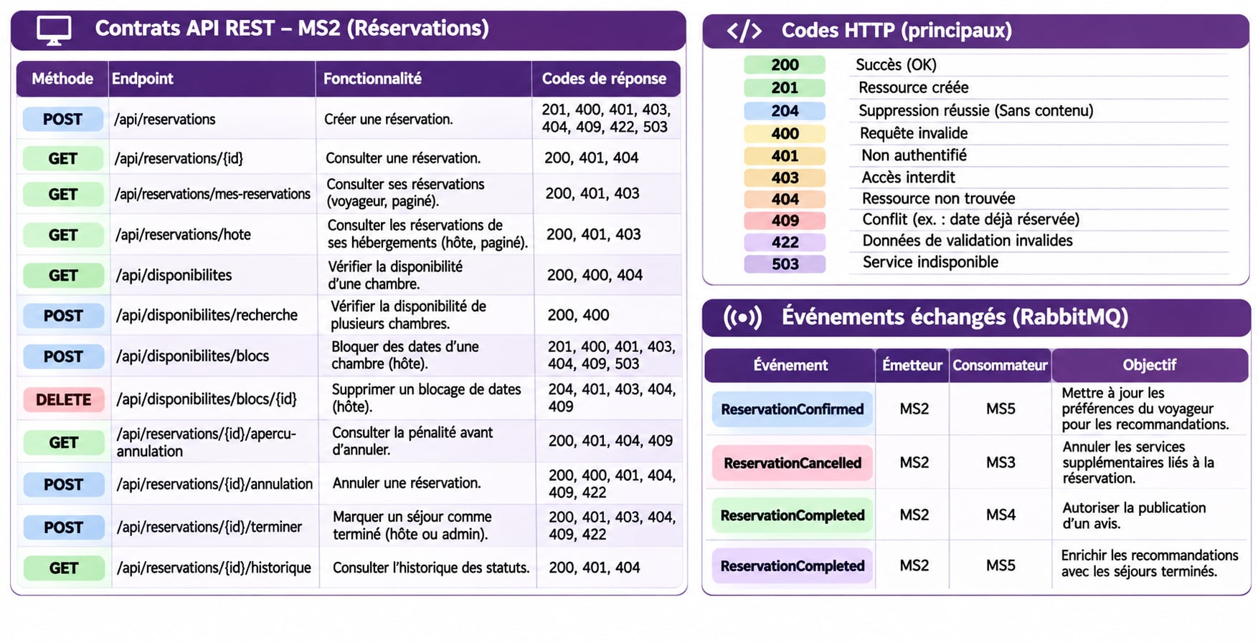
MS2 : Réservations
21

Slide 22

MS3 : Gestion des prestations
  Gérer les services complémentaires
  Gérer les activités et expériences
  Gérer les tarifs et disponibilités
  Permettre aux voyageurs de réserver ces prestations.
Choix de BD :
22

Slide 23
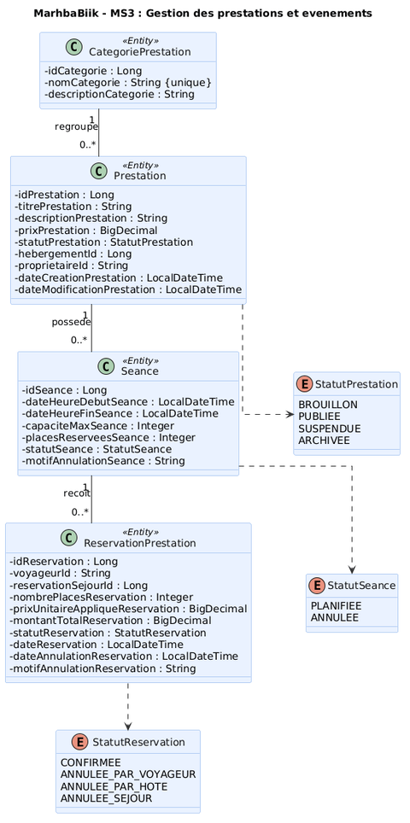
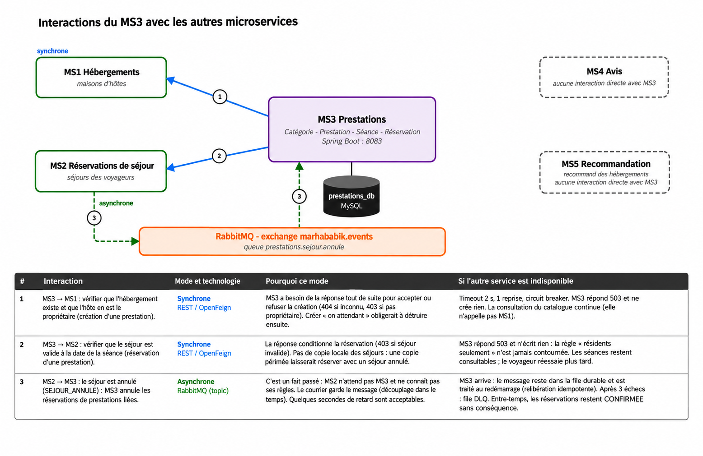
MS3 : Gestion des prestations
Diagramme de classe et d’interaction
23

Slide 24
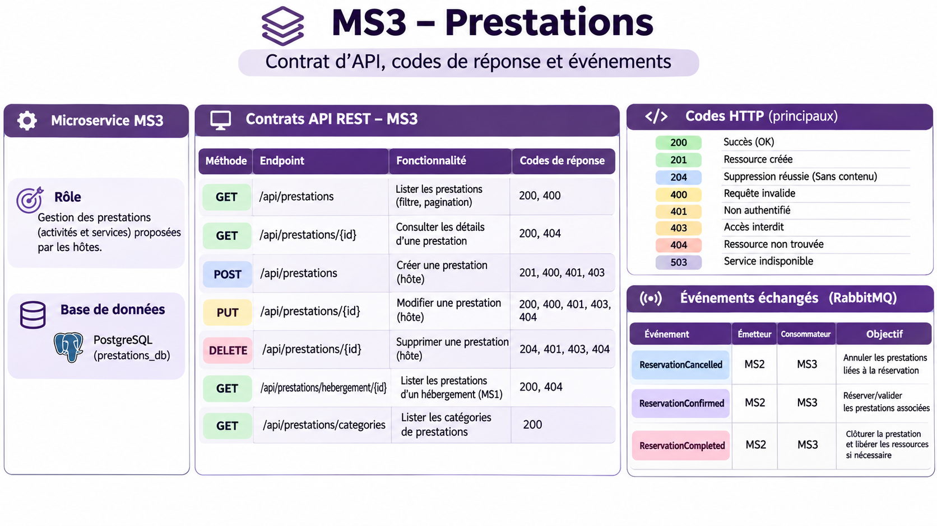
Les contrats d’API
24

Slide 25

MS4 : Gestion des Avis
  Permettre aux voyageurs de publier, consulter et modifier leurs avis
  Gérer les notes et commentaires
  Permettre aux propriétaires de répondre
  Gérer les signalements et la modération
Choix de BD :
25

Slide 26
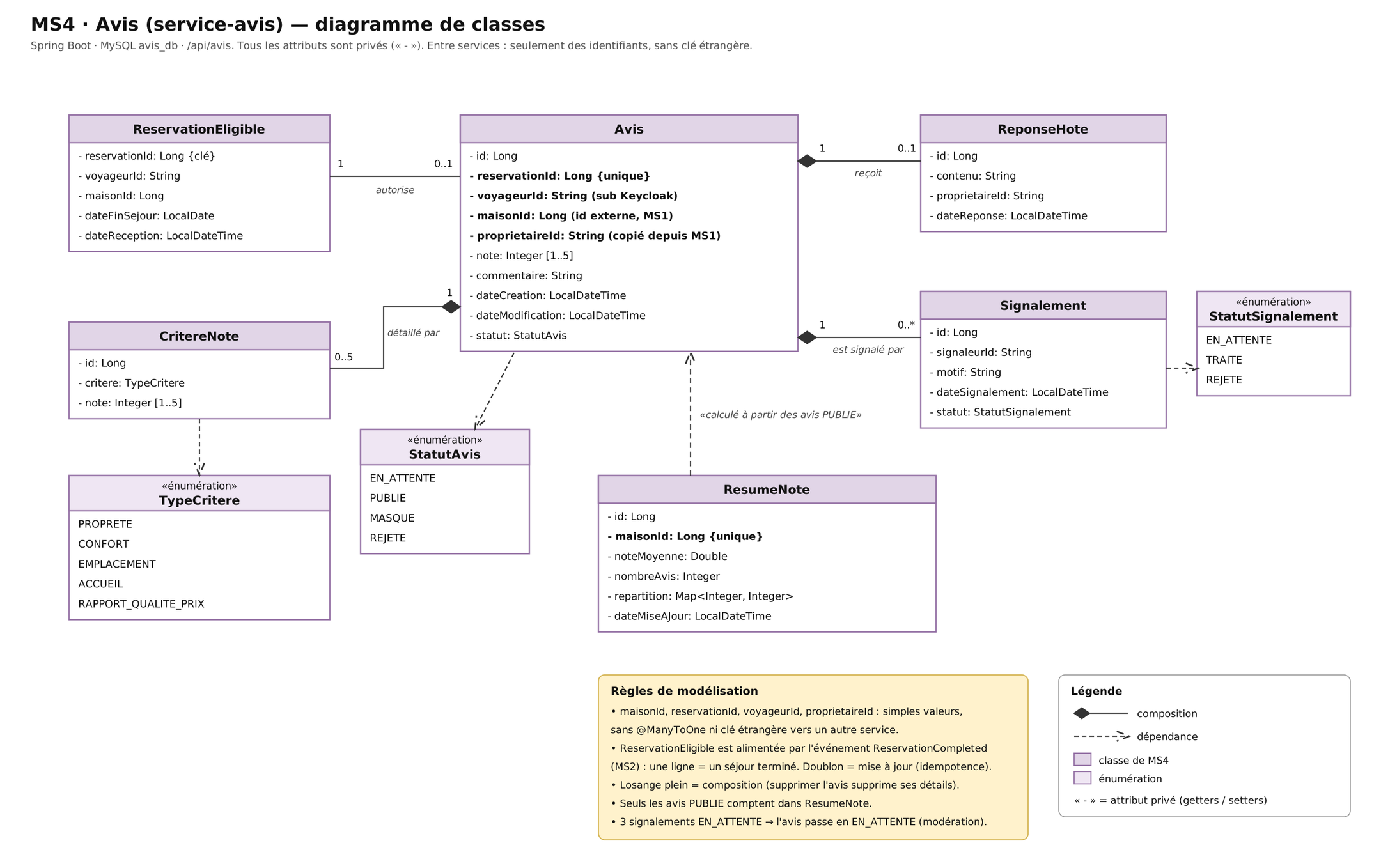
MS4 : Gestion des Avis
26

Slide 27
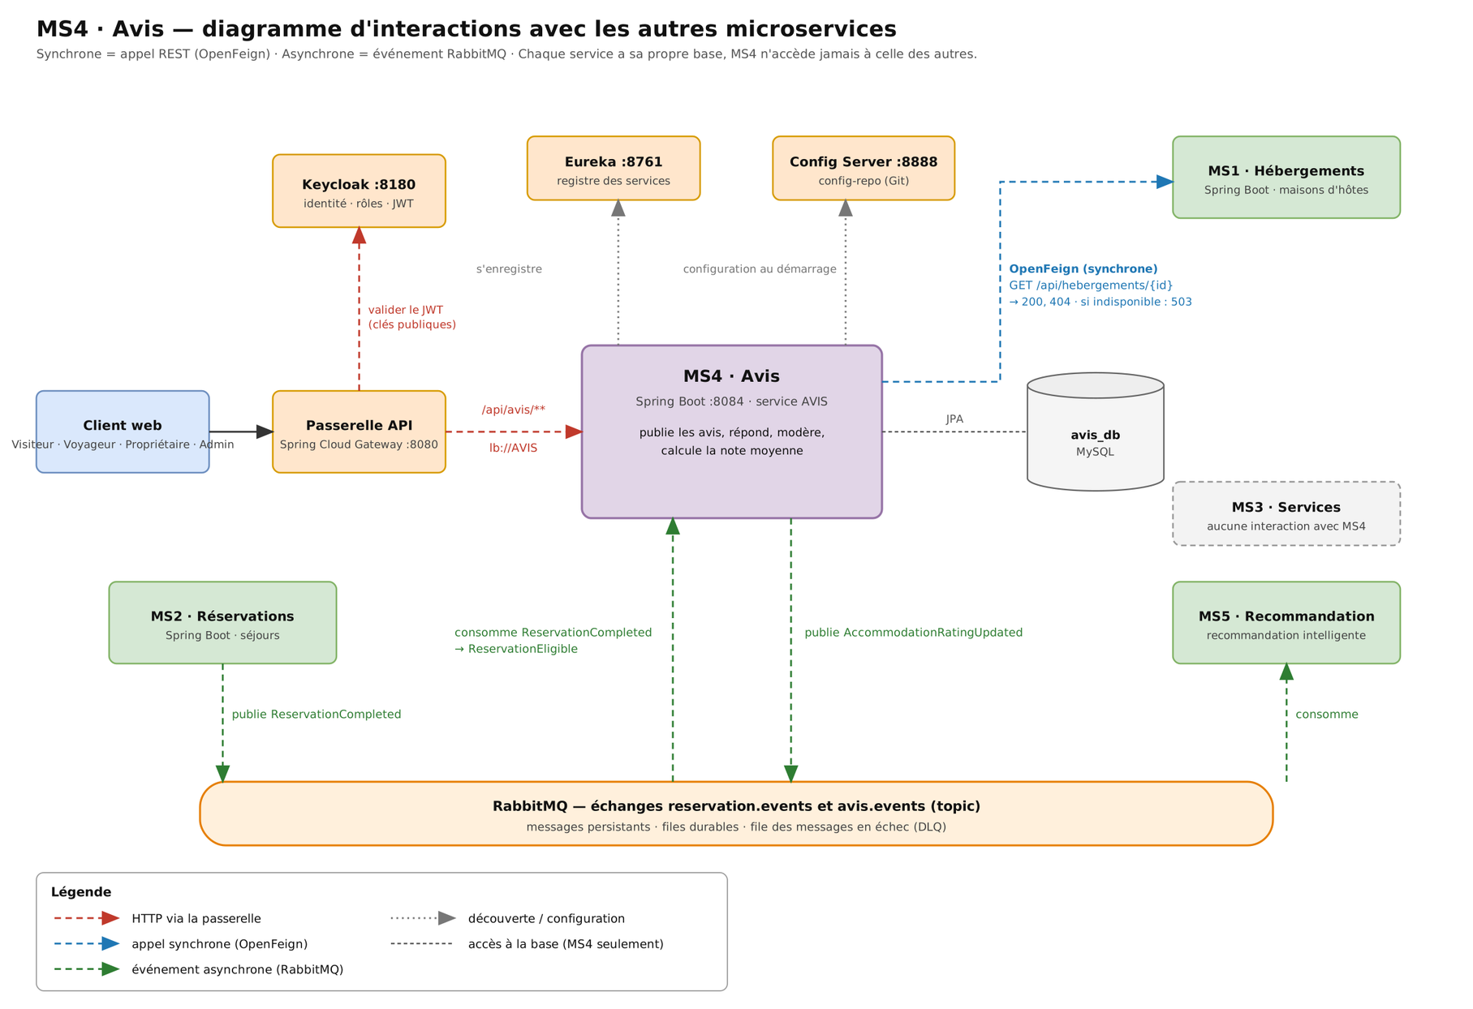
MS4 : Gestion des Avis
27

Slide 28
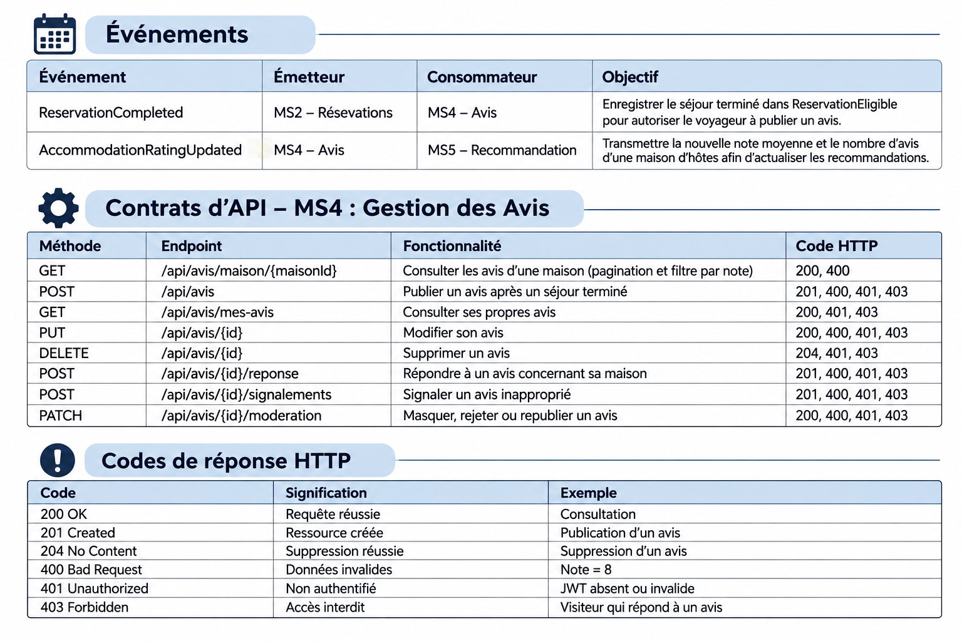
MS4 : Gestion des Avis
28

Slide 29
MS5 : Gestion des recommandation
  Collecter les données utiles à la recommandation
  Analyser les préférences des voyageurs
  Proposer des hébergements personnalisés
  Classer les hébergements selon leur pertinence
  Actualiser les recommandations selon les notes et les interactions.
Choix de BD :
29

Slide 30
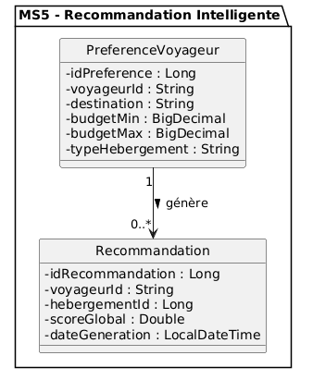
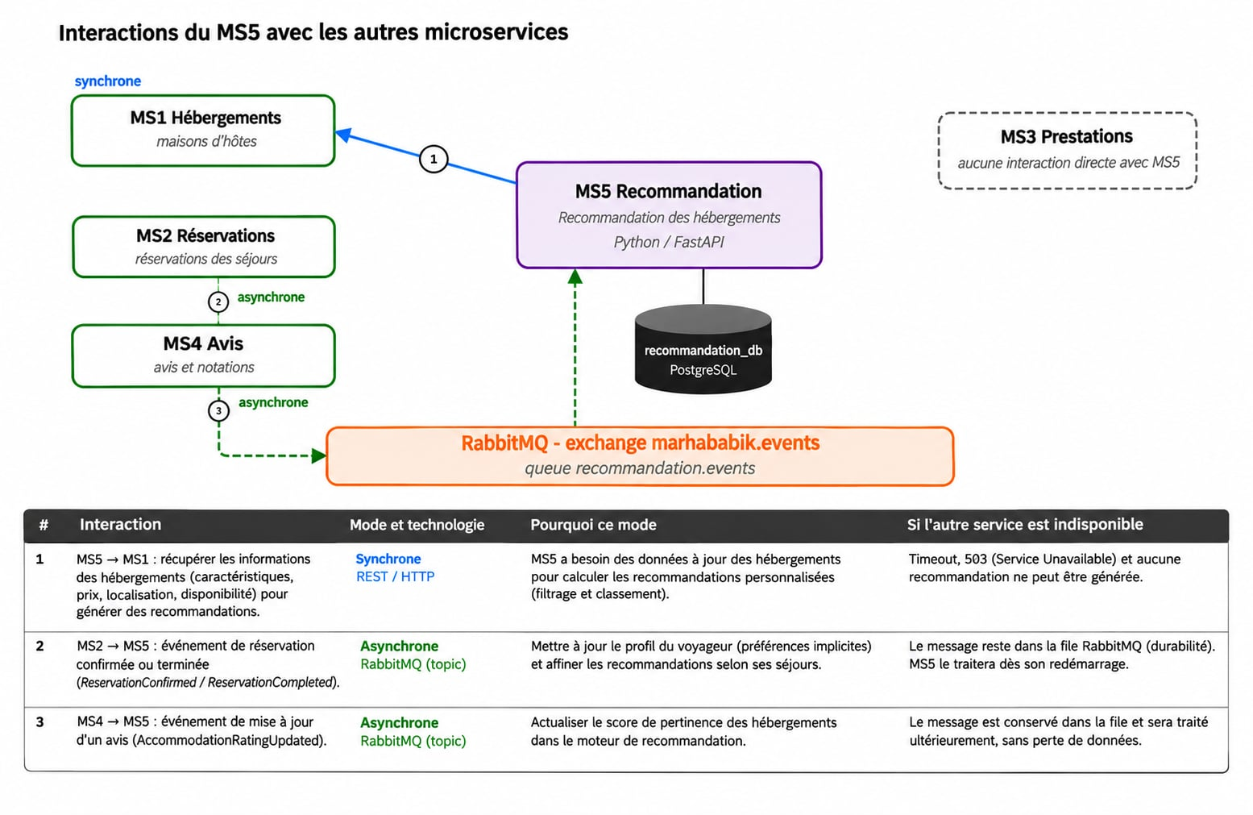
MS5 : Gestion des recommandation
Diagramme de classe et d’interaction
30

Slide 31
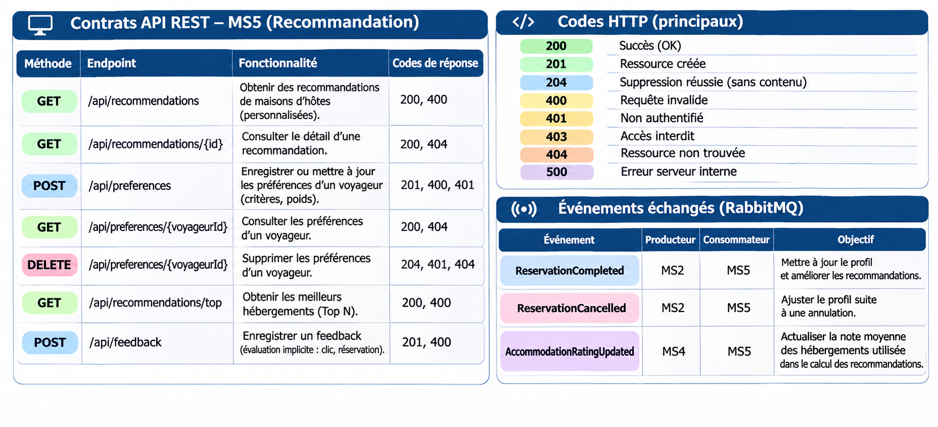
Les contrats d’API
31

Slide 32
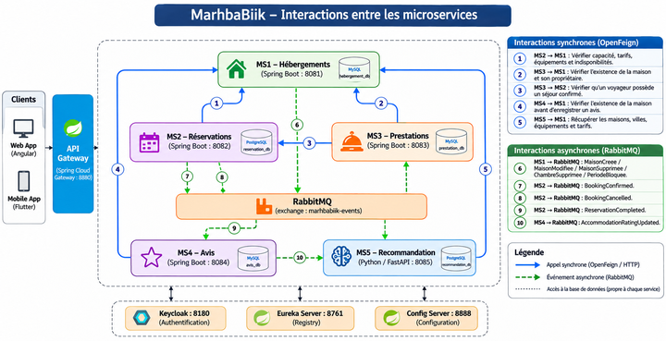
32

Slide 33
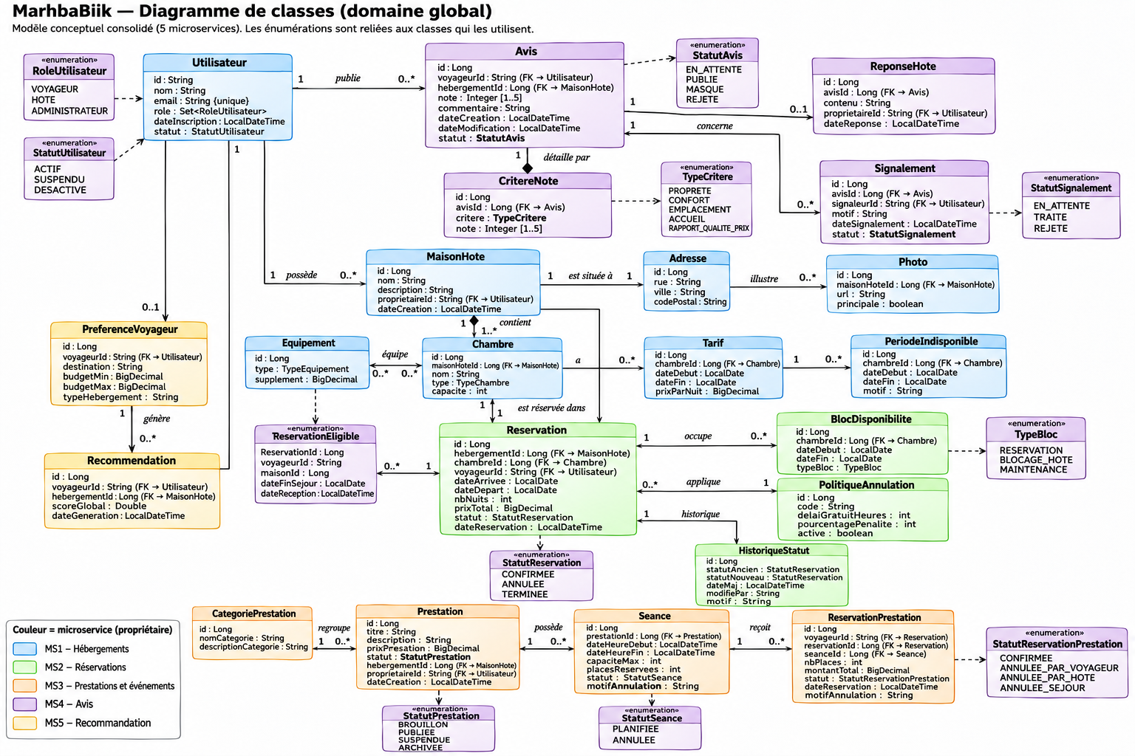
Diagramme de classe global
33

Slide 34
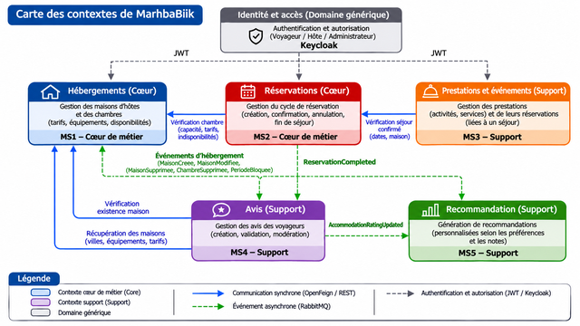
carte de contexte
34

Slide 35











Technologies utilisées
9
Spring Boot
Angular
MySQL
PostgreSQL
Python
OpenFeign
RabbitMQ
Gateway
& Eureka
docker
keycloak
35

Slide 36
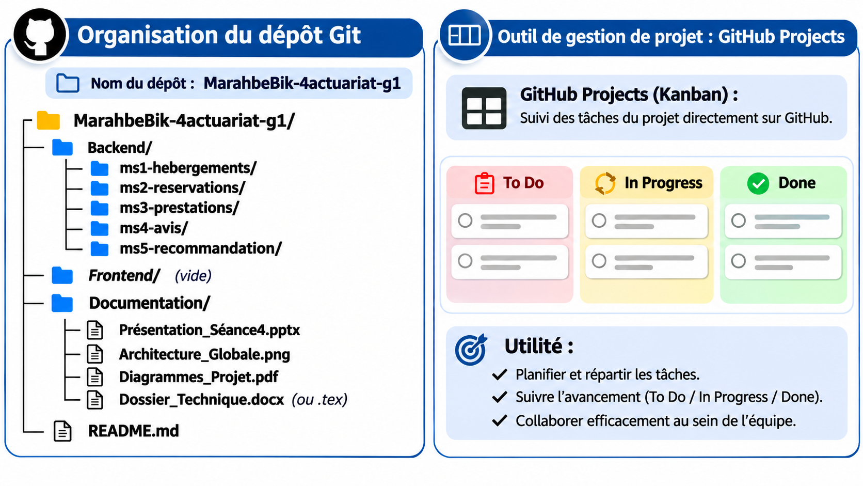
Git et outil gestion
du projet
10
36

Slide 37
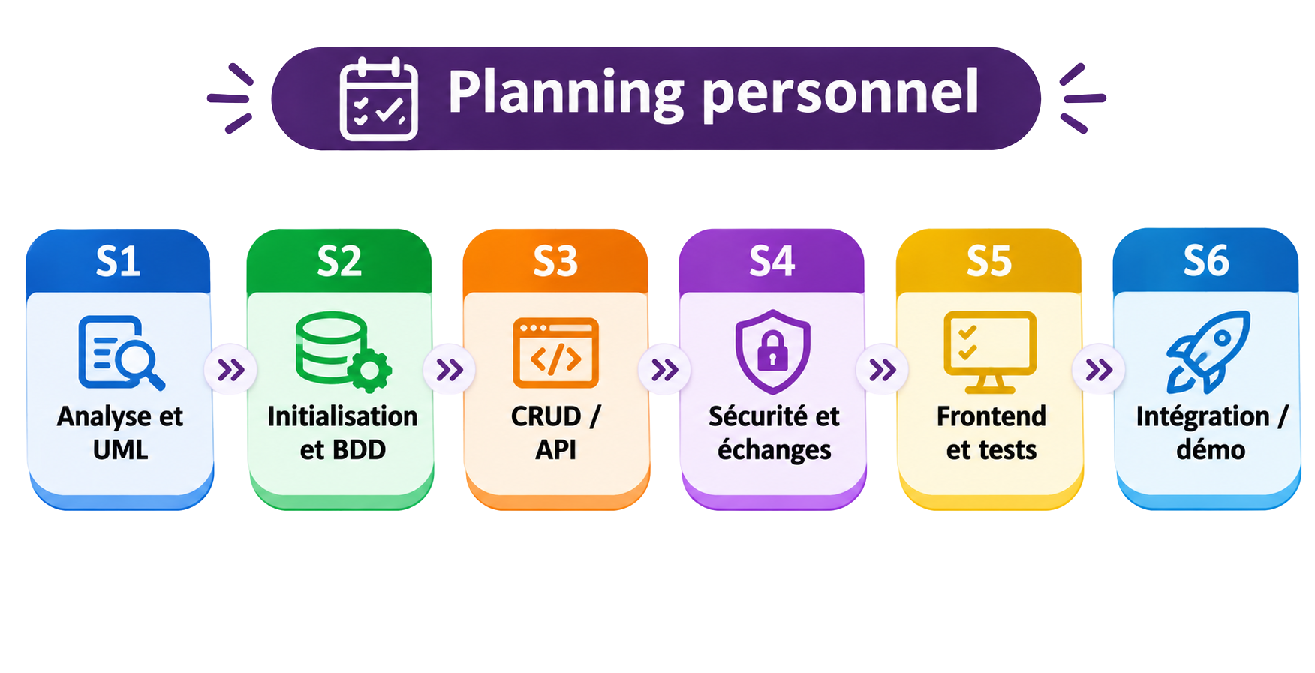
Planning personnel
et principaux risques
11
  Planning personnel
37

Slide 38
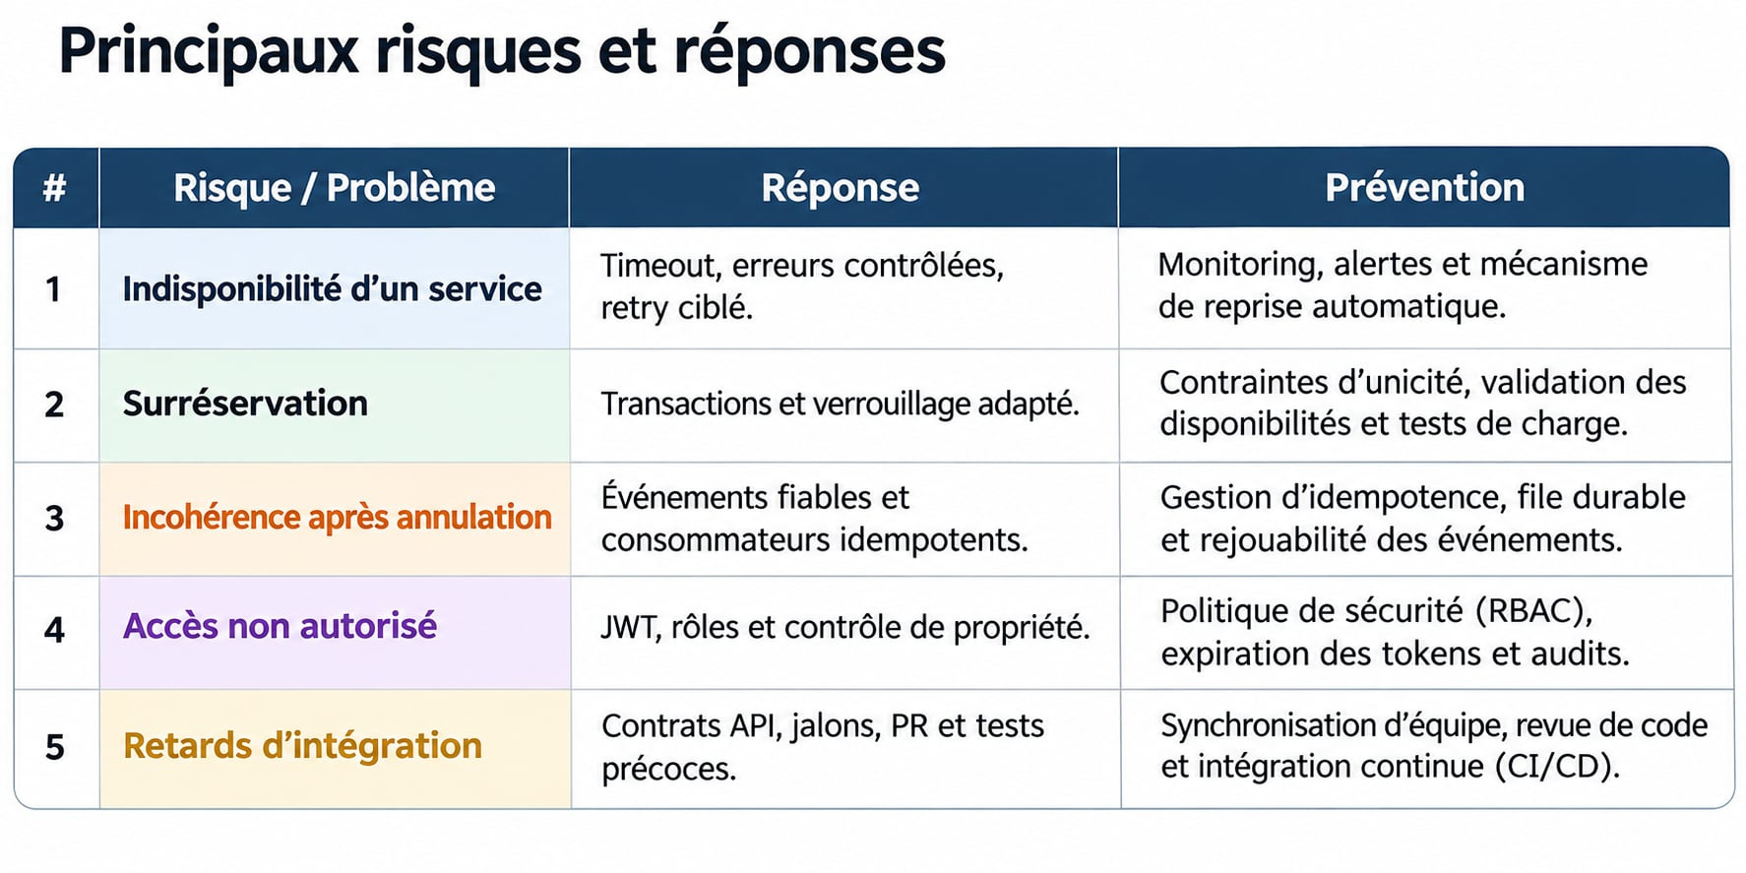
Planning personnel
et principaux risques
11
  Principaux risques
38

Slide 39
Conclusion
12
MarhbaBiik, c’est une nouvelle façon de découvrir la Tunisie, à travers une plateforme innovante, sécurisée et évolutive.
Notre prochaine étape : transformer cette conception en une solution concrète.
Ensemble, faisons découvrir la Tunisie autrement !
39

Slide 40

Merci pour votre attention !
40

